Slide 1
COMO AFRONTAR UN PROCESO DE SELECCIÓN EN LA UE
CONSEJOS Y CRITERIOS DE ACTUACIÓN

Slide 2
¿Cómo se llega a funcionario de la UE? ¿Qué hace un funcionario de la UE? ¿Merece la pena la oposición?

Slide 3
Funcionariado
Categorías: Administrador (AD); Asistente (AST); Secretarios / personal administrativo (AST/SC)
Forma de acceso: Oposiciones EPSO
¿Por dónde empiezo?
Familiarizarse con la página de EPSO: Selection procedures (upcoming & open)
Conocer y ENTENDER las diferentes FASES y PRUEBAS de la oposición
Convocatoria y solicitud
Leer y entender la Convocatoria de oposición
Presentación de la candidatura: Rellenar la solicitud
Concurso de méritos (‘Talent Screener’)
Educación + Experiencia profesional

Slide 4
Funcionariado - funciones
En función de la categoría son unas funciones u otras:
Policy officer/ assistant,
Legal officer/ assistant
Project manager
IT specialist
Secretary
Communication
Coordinators
Auditores, contables, etc.
De backgrounds muy diversos: derecho, económicas, física, química, arquitectura, ingeniería de la edifación, FPs…

Slide 5
Funcionariado - movilidad
¿Merece la pena la oposición?
Movilidad interna
Ambiente dinámico y multicultural
Enfoque multidisciplinar
Progresión
Seguridad laboral, salarial
Se fomenta la movilidad interna tanto horizontal como vertical, intra Comisión e inter-instituciones.

Slide 6
¿En que consiste el proceso de selección?
Pruebas, nuevo Sistema desde 2023

Slide 7
El proceso de selección
Primera parte
EPSO
El formulario de solicitud
Segunda parte
Los CBT o test psicoténicos
Case study
Tercera parte
Elegibility
Reserve list
Entrevista/ AC

Slide 8
PARTE 1
EPSO y la solicitud

Slide 9
EPSO
¿Qué es EPSO?

Slide 10
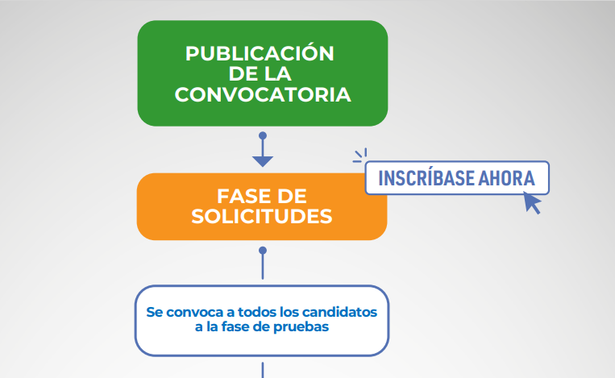
La solicitud
La solicitud
Mi perfil
Educación
Experiencia profesional
Conocimiento de idiomas
Motivación y puntos fuertes
Criterios de eligibilidad

Slide 11
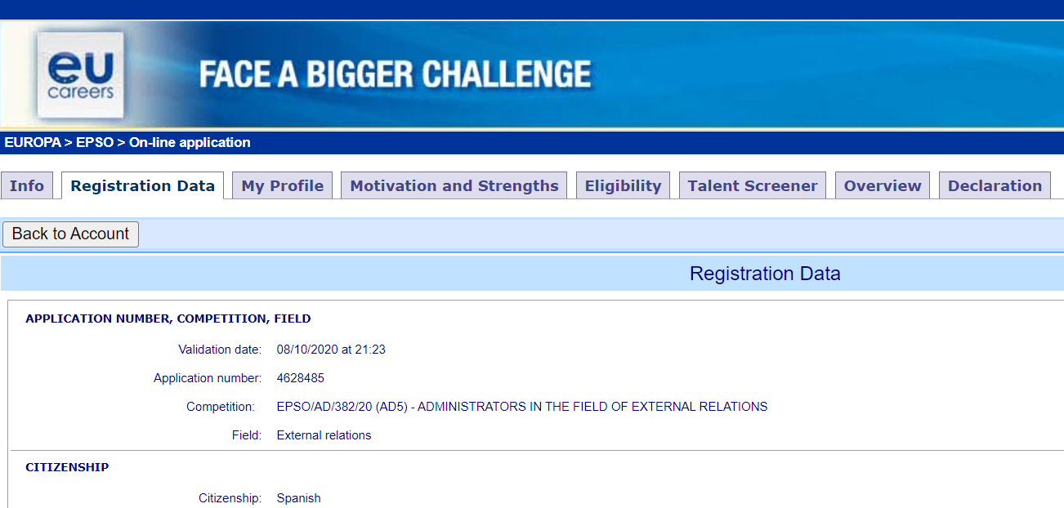
La solicitud

Slide 12
PARTE 2
La oposición y sus fases

Slide 13
Nuevo sistema (desde 2023)
Pruebas
Pruebas de razonamiento verbal, numérico y abstracto
Prueba de opciones múltiples (MCQ) sobre la UE o en el ámbito de las oposiciones para especialistas
Prueba escrita (en general, un estudio de caso o una prueba técnica)
Prueba de competencias digitales (sólo perfiles específicos)

Slide 14
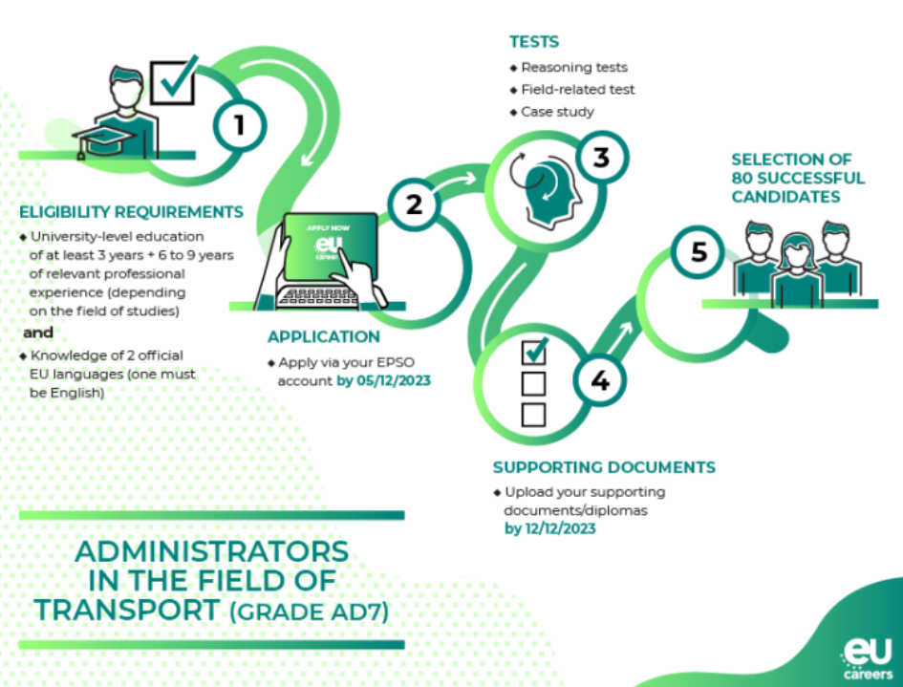
Oposición especialista - Ejemplo

Slide 15
Pruebas de razonamiento
Pruebas de opciones múltiples por ordenador (CBT)
Pruebas | Lengua | Preguntas | Duración
Razonamiento verbal | Lengua 1 | 10/20 preguntas | 18/35 minutos
Razonamiento numérico | Lengua 1 | 10 preguntas | 20 minutos
Razonamiento abstracto | Lengua 1 | 10/20 preguntas | 10/20 minutos
Consejos
Problema: El tiempo
Solución: Práctica, práctica, práctica
Fuentes: Diferentes + Alternarlas
Posibles fuentes
Libros/manuales:
Orseu → https://www.orseu-concours.com/en/
The Ultimate EU Test (Administradores) → 2 libros: https://eu-testbook.com/
Práctica online:
EUTraining → https://eutraining.eu/
Epso training → https://epsotraining.eu

Slide 16
Razonamiento verbal
El Schipperke es una raza de perro originaria de Flandes que se usaba tradicionalmente como guardián de las barcazas. El Schipperke («pequeño capitán») es descendiente del Leuvenaar, el cual también dio origen al pastor belga. Son perros pequeños, robustos, rabones, de pelaje negro denso y cabeza zorruna. El Schipperke mide aproximadamente 32 cm de alto y pesa hasta 8 Kg. Tiene una expresión alegre e inquisitiva y es generalmente resistente y enérgico, hábil cazador de ratas y otros roedores y buen guardián.
¿Cuál de las siguientes afirmaciones es correcta?
A. El Schipperke es de la familia del zorro
B. El Schipperke es un excelente nadador
C. El pastor belga es un perro bastante pequeño
D. Un perro negro con rabo no puede ser un Schipperke

Slide 17
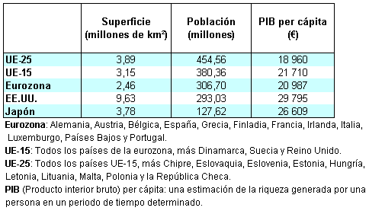
Razonamiento numérico
¿Qué región presenta la densidad de población más baja?
A. UE-25
B. UE-15
C. Eurozona
D. EE.UU.
E. Japón

Slide 18
Razonamiento abstracto
¿?
A B C D

Slide 19
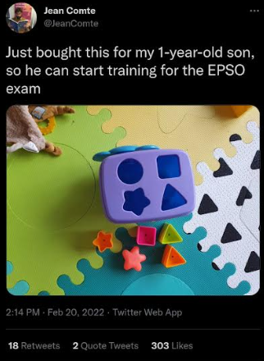
¿Cómo preparo el ejercico?
Trucos y metodología
Practicar todos los dias 30/45 minutos
El TIEMPO – practicar reduciendo el tiempo disponible
Repetir, repetir y repetir!

Slide 20
Pruebas de conocimiento (MCQ)
MCQ
Conocimiento de la UE (políticas, procedimientos y funcionamiento)
El ámbito de las oposiciones para especialistas
¿Qué es el MCQ?
Preguntas tipo test con 4 opciones, sólo una es correcta
Tipo de preguntas: (i) interrogativas, (ii) incompletas, (iii) negativas
Naturaleza: Eliminatoria

Slide 21
Pruebas de conocimiento (MCQ)
¿Cómo preparar el MCQ?
EPSO publicará una lista de fuentes para la preparación del MCQ
Materiales publicados por la UE
Fichas del Parlamento Europeo y del Consejo
ABC de la UE
Síntesis de la legislación de la UE de Eurlex
Otros materiales – Preguntas anteriores del CAST

Slide 22
Pruebas de conocimiento (MCQ)
MCQ de Conocimiento de la UE - Ejemplos
¿Qué país adoptó el € en 2009?
¿Qué país rechazó entrar en la UE?
¿Cuáles son los criterios de Copenhague?
¿Cuántas lenguas oficiales hay en la UE?
¿Quién recibió el Premio Sakharov del PE en 2021?
El COREPER II se encarga de…
¿En qué ciudad se encuentra la EBA?

Slide 23
Prueba escrita
Tipo: Estudio de caso
Objetivo: Evaluar la capacidad de redacción de los candidatos
Claves
Entender y responder a la tarea solicitada (papel y contexto) – a todo, de forma muy clara (estructura!)
Gestión del tiempo
4. Consejos
Problemas: Dominio del idioma, el tiempo y la estructura (clara y concisa)
Solución: Preparación, preparación y preparación
Fuentes: Recursos de la REPER (cursos gratuitos); libros y recursos online

Slide 24
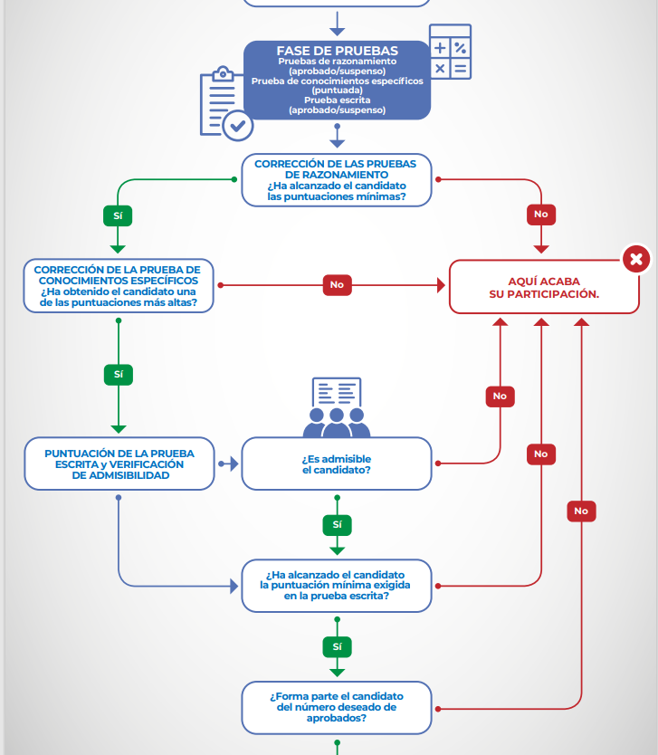
Pruebas

Slide 25
PARTE 3
La lista de reserva y entrevistas…

Slide 26
He aprobado! ¿Ya tengo un trabajo?
Bueno… no exactamente…

Slide 27
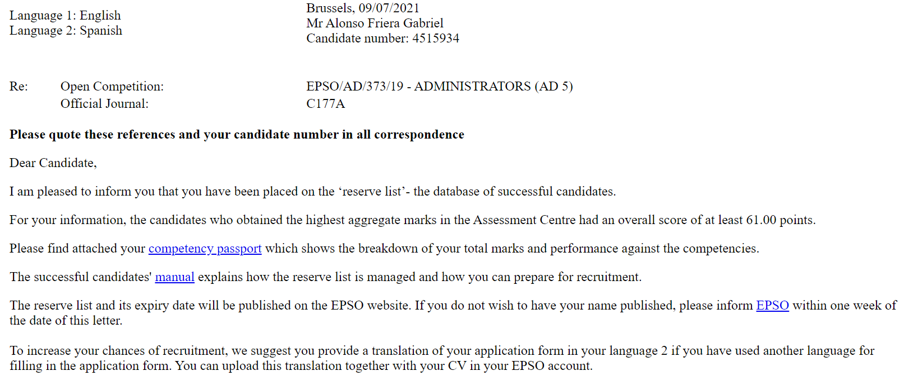
Lista de reserva

Slide 28
Lista de reserva y Entrevista
Lista de Reserva
Laureado EPSO
Fecha límite de validez (1 o 3 años + potencial prórroga)
No hay garantías de contratación
EPSO facilita una lista de vacantes a través de la cuenta EPSO → ¡PROACTIVIDAD!
Entrevista por la Institución (Unidad) interesada
Evaluación de las Competencias Generales

Slide 29
La lista de reserva
¿Qué significa estar en la lista?
¿Y si nadie me contrata?
¿Es dificil salir de la lista?
Que puedes ser reclutado por cualquiera de las Instituciones.
Si tu lista caduca, pierdes la plaza.
NO. Hay muchas ofertas para todos los perfiles.

Slide 30
Lista de reserva y Entrevista
Nuevas competencias (2023)
1. Comunicación
2. Pensamiento crítico, análisis y resolución creativa de problemas
3. Gestión de información (digital and data literacy)
4. Toma de decisiones y obtención de resultados
5. Autogestión
6. Trabajo en equipo
7. Aprendizaje como capacidad
8. Espíritu emprendedor dentro de la organización
Fuentes
Página web de EPSO: Lanzamiento del proceso de transformación

Slide 31
Muchas gracias
© European Union 2020
Unless otherwise noted the reuse of this presentation is authorised under the CC BY 4.0 license. For any use or reproduction of elements that are not owned by the EU, permission may need to be sought directly from the respective right holders.
Slide xx: element concerned, source: e.g. Fotolia.com; Slide xx: element concerned, source: e.g. iStock.com
Notes:
Update/add/delete parts of the copy right notice where appropriate.
More information: https://myintracomm.ec.europa.eu/corp/intellectual-property/Documents/2019_Reuse-guidelines%28CC-BY%29.pdf

